Slide 1
Java Project 기획안
Powerpoint is a complete presentation graphic package it gives you everything you need to produce a professional-looking presentation

Slide 2
게임 개요
목차
01
02
게임 제목
개발 방식
GITHUB를 통한 개발설명
B) 장르
C) 시점
03
D) 게임 조작 형식
마무리….
질문과 답변
E) 기획 의도
F) 차별화 요소

Slide 3
01
게임 개요
We create power point templates based on new visual trends that’s fresh, relevant and always on the cutting edge.

Slide 4
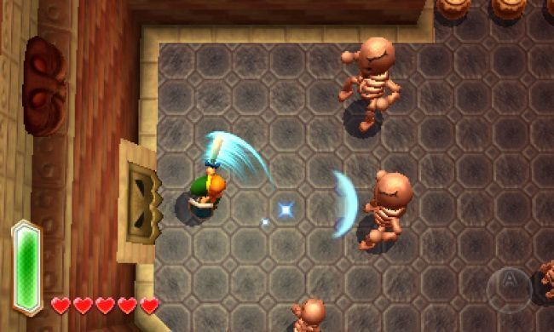
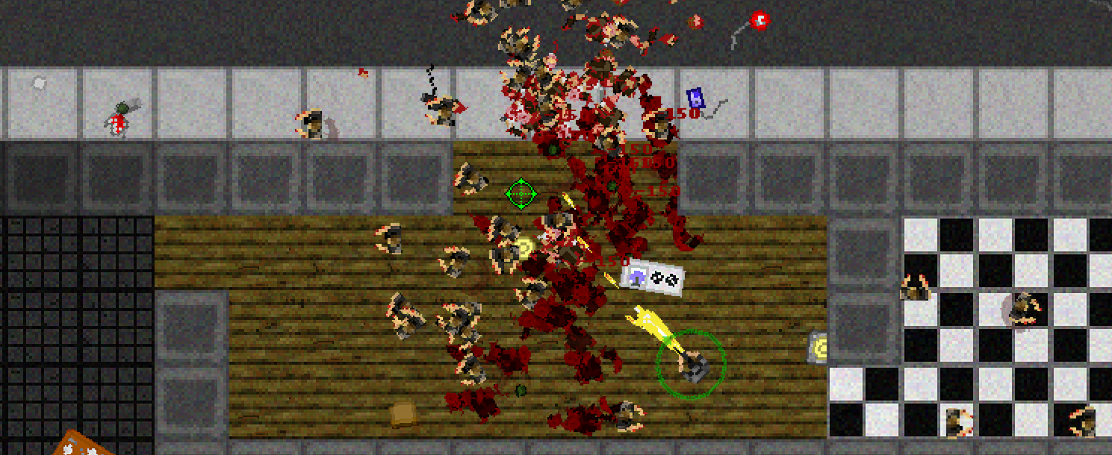
게임 개요
A) 제목 : Flash(가제)
B) 장르 : 공포, 스릴러
C) 시점 : Top View
D) 조작 형식 : 키보드 및 마우스

Slide 5
게임 개요
E) 기획 의도
1. 예전에 플레이 하였던 게임에서 영감을 받아 우리조
만의 방식으로 차별화 요소를 넣어 만들면 더 재미가
있을 것이라 생각하여 기획
2. 복잡한 알고리즘 및 기술을 쓰기에는 게임이 가장
적합하다고 생각하여 제작

Slide 6
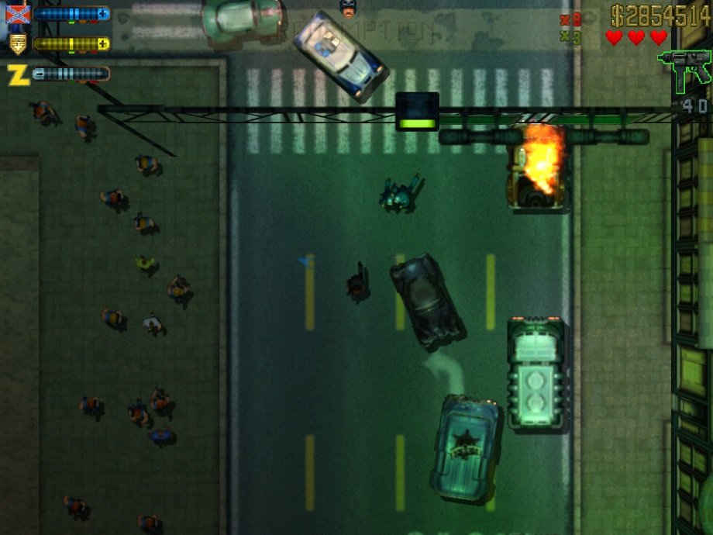
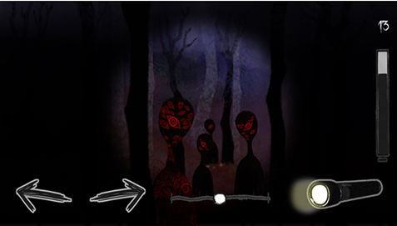
게임 개요
F) 차별화 요소
전 세계적으로 유명한 ‘GTA2’와 같은 범죄 장르의 Top view시점게임에 ios 모바일게임
‘Red light’의 제한된 시야에서 손전등으로 플레이하는 요소를 접목시켜 Top view 시점에서도 공포를 느낄 수 있게하는
새로운 게임.

Slide 7
02
개발 방법
We create power point templates based on new visual trends that’s fresh, relevant and always on the cutting edge.

Slide 8
개발 방법
○ GITHUB를 통한 개발 방법설명
링크
https://github.com/aw9223/kr.ac.yeungjin.2cpa.java4

Slide 9
03
마무리…

Slide 10

질문과 답변

Slide 11
Thank You
Powerpoint is a complete presentation graphic package it gives you everything you need to produce a professional-looking presentation

